Slide 1
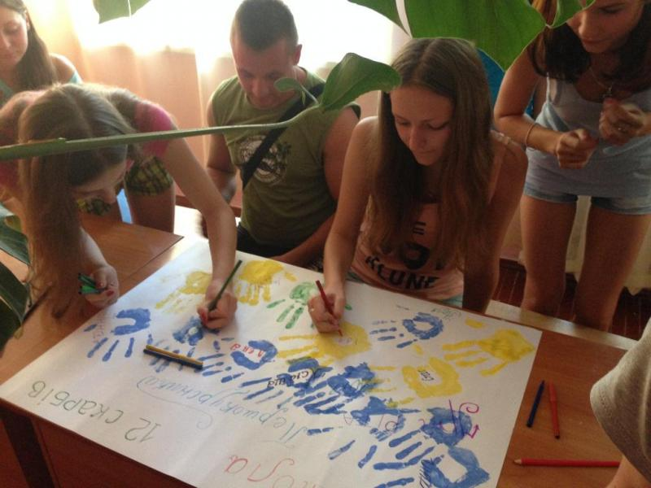
Виховання особистості майбутнього фахівця крізь призму функцій наставника академічної групи
Сопівник Руслан Васильович – д.п.н., завідувач кафедри педагогіки

Slide 2
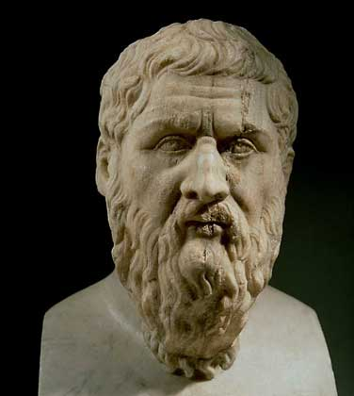
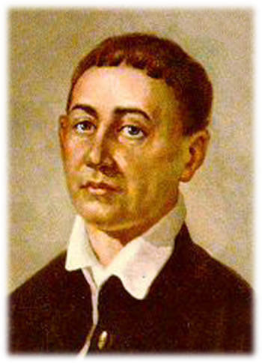
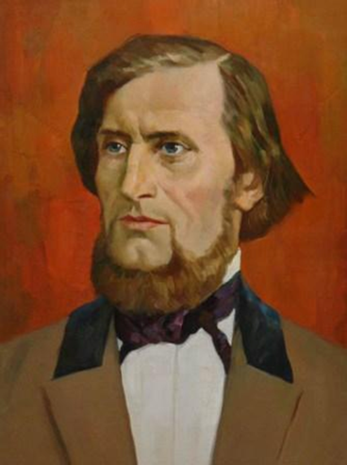
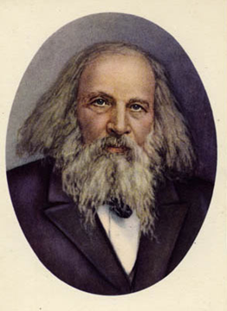
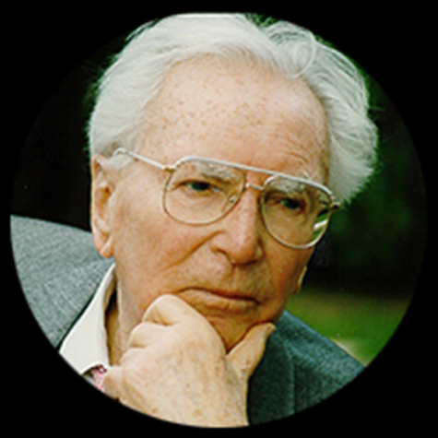
Платон
Григорій
Сковорода
Костянтин
Ушинський
Дмитро
Мендєлєєв
Віктор
Франкл

Slide 3
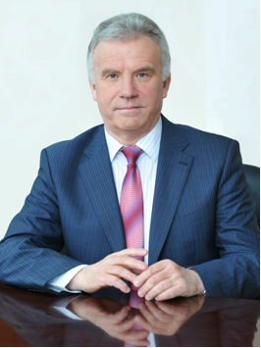
«Людиноцентристська спрямованість законів має поєднуватися з їх загальною орієнтацією на виховання фундаментальних особистісних цінностей: добра і краси, істини і справедливості, милосердя»
Станіслав Миколайович Ніколаєнко – ректор НУБіП України

Slide 4
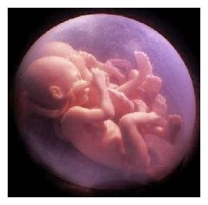
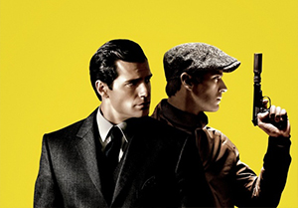
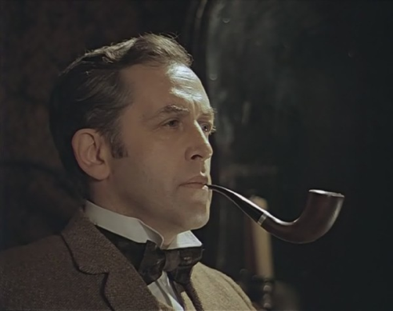
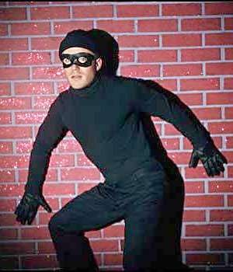
Близнюки Ланге.
Вроджена властивість характеру – винахідливість і талант - були ідентичними в обох, однак вони мали діаметрально-протилежне ціннісне спрямування.
Таким чином знання, талант самі по собі нейтральні, поки не поставлені на службу добру чи злу.
Кожна людина має навчитись здійснювати
моральний вибір …

Slide 5

А що ж є результатом виховання?

Slide 6


Результатом вихованості будуть сформовані особистісні якості.

Slide 7
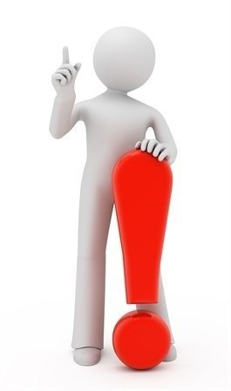

Які ж соціально значимі якості особистості людини можна виділити?
моральність,
інтелектуальність,
патріотизм,
відповідальність,
наполегливість,
працелюбність,
чесність,
справедливість,
комунікабельність,
гуманність,
мужність,
громадська активність,
ініціативність,
емпатійність,
любов до природи,
гідність,
професійність,
дипломатичність,
толерантність,
стресостійкість тощо.

Slide 8

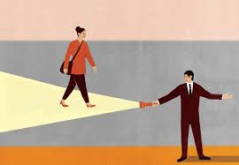
Формуванням особистісних, соціально важливих якостей студентів має займатись виховання, а від так це є покликанням наставника академічної групи.

Slide 9
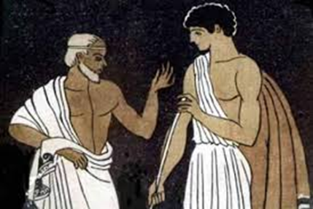

Наставник має забезпечити формування ціннісної свідомості підопічних студентв !!!
Що таке ціннісне ставлення до дійсності?

Slide 10
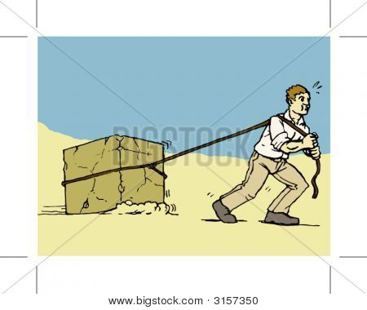
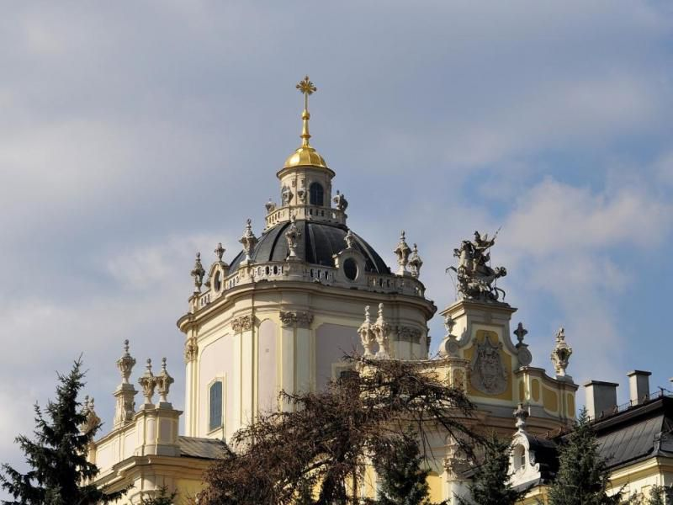
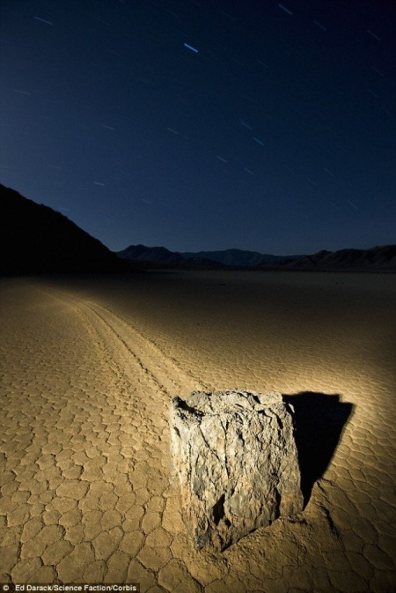
Ціннісне ставлення – це такий зв’язок людини з різними предметами і явищами дійсності, що характеризується усвідомленням їх значимості, емоційно-позитивною оцінкою та виявляється у соціально-корисній діяльності суб’єкта.

Slide 11
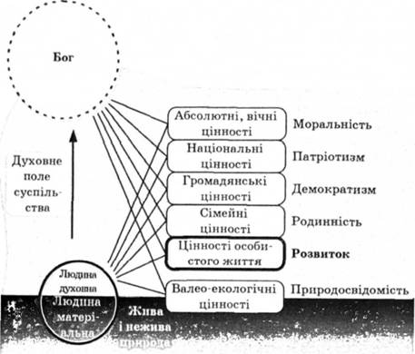

Slide 12
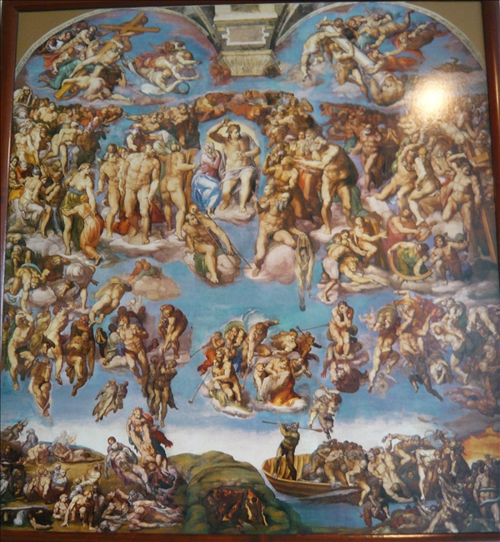
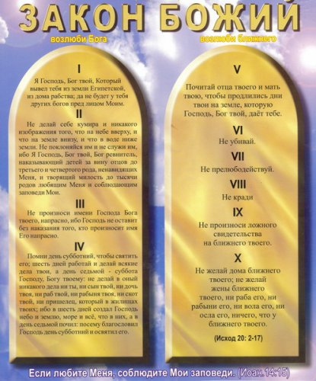
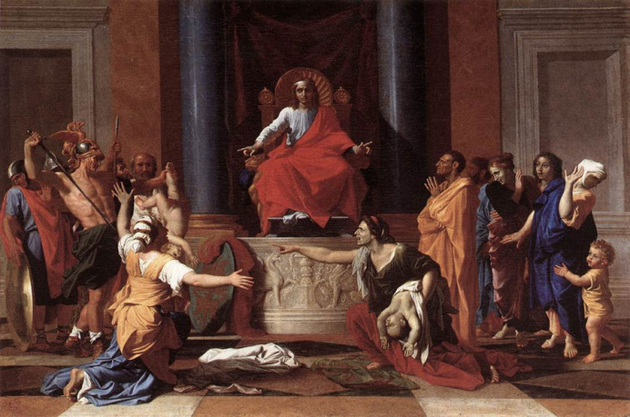


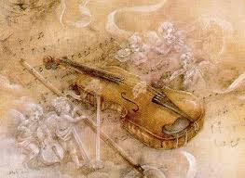
Цінності опредмечуються у кодексах поведінки, нормах правилах моралі, соціальних і педагогічних вимогах, живописі, літературі, поезії, кінематографі культурі засвоюються людиною і стають якостями її душі.
Наставнику слід використовувати весь арсенал засобів

Slide 13
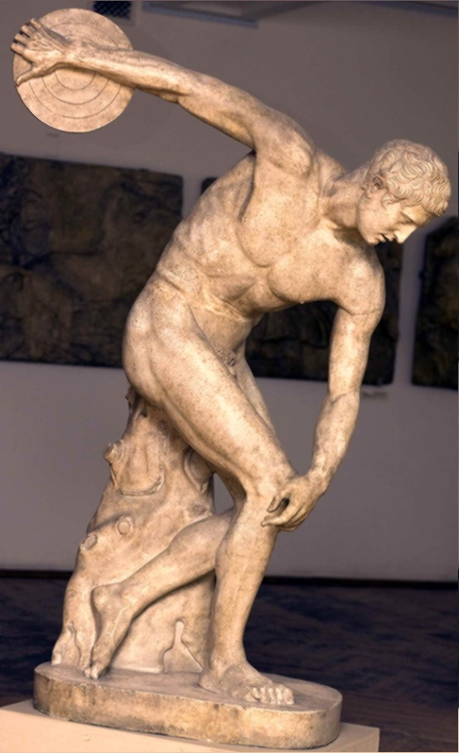
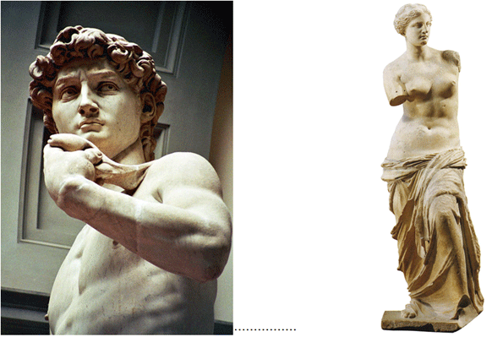
Виховний ідеал
Така система цінностей окреслює ідеал людини

Slide 14
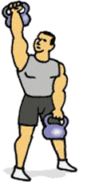


Самовиховання
є цілеспрямованою діяльністю направленою на вироблення позитивних якостей і подолання негативних.

Slide 15
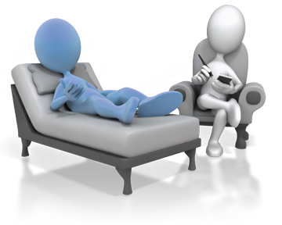


Педагогіка співробітництва
Студент – суб’єкт

Slide 16
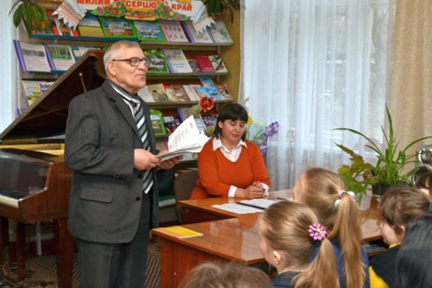
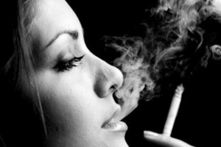
«Іде дівча з цигаркою»

Slide 17
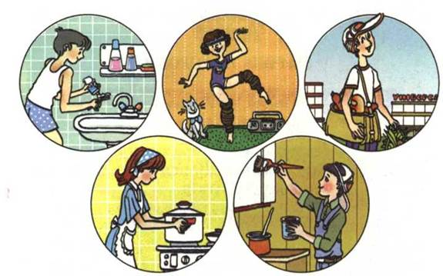
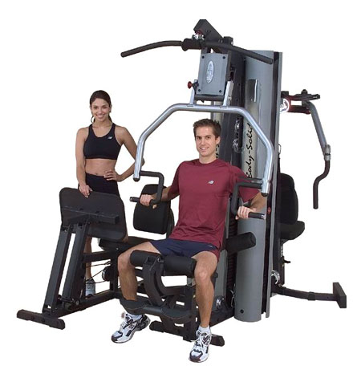
Наставник домагається соціально-спрямованої поведінки вихованця
звичка – схильність людини до відносно усталених способів дій (вранішні обмивання холодною водою; справедливе і чесне поводження з колегами; звичка допомоги батькам; звичка суспільно-корисної праці; звичка самовдосконалення);
Включення студента у різні види соціальнозначимої діяльності (Тренажер)
Доброчинність - потреба

Slide 18

Функції наставника
Взірця для наслідування
Контрольно-коригуюча
Інформаційно-комунікативна
Мотиваційно-стимулююча
Організаційна
Проектно-планувальна
Дослідно-діагностична

Slide 19
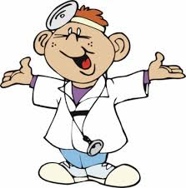

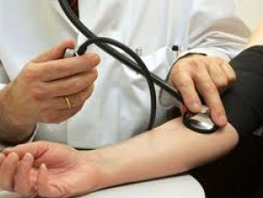
Дослідно-діагностична
Джон Локк ...Якщо медикам ми ввіряємо наше здоров'я, то вихователям ввіряємо моральність і розум дітей наших, ввіряємо їхню душу, а разом з тим і майбутнє нашої Вітчизни.
Журнал та методичні матеріали для наставника

Slide 20
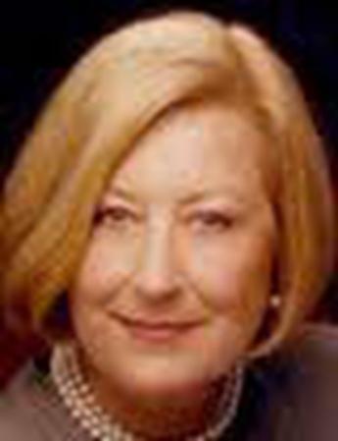
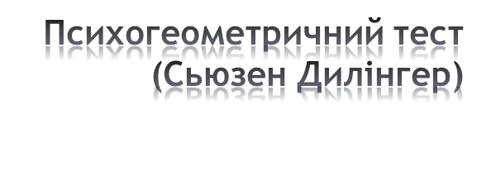
Інструкція:
Виберіть із п’яти фігур ту, стосовно якої ви можете сказати: це – Я.

Slide 21
Квадрат. Ви невтомний працівник. Працелюбність, наполегливість, потреба доводити розпочату справу до кінця, старанність, яка дозволяє досягати завершення роботи, – це те, чим відомі істинні "люди-квадрати”.

Slide 22
Прямокутник. Символізує стан переходу та змін. Це люди, незадоволені тим способом і стилем життя, який вони ведуть у даний час, а тому перебувають у пошуках кращого становища.
"прямокутність” – це лише стадія. Вона мине – і ви вийдете на новий рівень особистісного розвитку та збагатитесь набутим досвідом.

Slide 23
Коло. "Люди-кола” – це найкращі комунікатори серед п’яти форм, насамперед тому, що вони найкращі слухачі. Їм характерна висока чутливість, розвинута емпатійність – здатність співпереживати, співчувати, емоційно відгукуватися на переживання іншої людини.

Slide 24
Трикутник. Ця форма символізує лідерство, і багато "трикутників” відчувають у цьому своє призначення: "Народжені, щоб бути лідерами”. Найхарактернішою особливістю "людей-трикутників” є здатність концентруватися на головній меті. Вони – енергійні, сильні особистості, які ставлять прозорі цілі і, як правило, досягають їх.

